Slide 1
Владимир Михайлович Конашевич
Презентацию составила учитель начальных классов Степочкина Т.В.

Slide 2
Владимир Михайлович Конашевич
Русский советский художник В.М. Конашевич родился 7 (19) мая 1888 года в Новочеркасске. Мальчику был всего год, когда семья перебралась в Москву. Жили скромно. Его отец, Михаил Дометиевич, служил в Крестьянском банке, расположенном в том же доме. Это была простая, бесхитростная жизнь с визитами к тёткам, играми в детской, придумыванием сказочных историй, новогодними ёлками… Много лет спустя в блокадном Ленинграде Конашевич с нежностью вспоминал о такой ёлке из детства: "Мы с сестрой стояли на пороге столовой в немом, восторженном изумлении. Ёлка сверкала живыми огоньками свечек. Огоньки отражались искрами на золотом и серебряном дожде, на позолоте орехов, блёстках коробочек и золотой обёртке шоколадных конфет. Крымские яблочки вертелись на своих нитках вправо и влево, показывая то жёлтые свои, то красные бока; а наверху сияла серебряная стеклянная пика".

Slide 3
Владимир Михайлович Конашевич
В 1908 году Владимир Михайлович был зачислен в МУЖВЗ - Московское училище живописи, ваяния и зодчества (1908-1913).

Slide 4
Владимир Михайлович Конашевич
Первой детской книгой Владимира Михайловича стала "Азбука в рисунках" (1918. Как вспоминала дочь художника, "Азбука" родилась из писем, которые Конашевич писал жене, уехавшей с дочкой к родным на Урал и застрявшей там на долгое время (Урал оказался отрезан армией Колчака): "Папа писал маме письма, а мне присылал картинки. На каждую букву алфавита. Мне было уже четыре года, и, очевидно, он считал, что пора уже знать буквы. Позднее эти картинки были изданы под заглавием "Азбука в картинках"". В том же году он проиллюстрировал книгу Е.Е. Соловьёвой "Розовая азбука", составленной по новому правописанию, более живую, сделанную литографским карандашом с написанным от руки текстом. Предмет на рисунке в детской книге, считал Конашевич, должен быть показан полностью, "чтобы все его части были видны". Перспективные искажения недопустимы, а цвет должен быть локальным, без светотени. "Композиция должна быть проста и непосредственно вытекать из самого действия, заключённого в тексте. Только этим будет достигнута необходимая ясность. Ребёнок с первого взгляда должен "понимать" картинку, то есть уяснить себе изображённое на ней событие". Этот принцип закладывается уже в первых его работах.

Slide 5
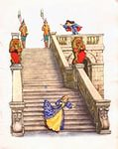
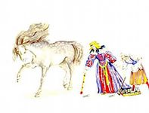
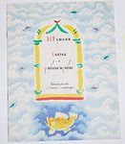
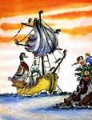
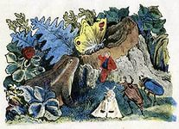
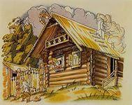
Владимир Михайлович Конашевич
Как иллюстратор детской книги Владимир Михайлович начал активно работать с 1922 года. В том году с его иллюстрациями вышло несколько сказок Шарля Перро ("Кот в сапогах", "Мальчик с пальчик", "Красная Шапочка") и "Сказка о рыбаке и рыбке" А.С. Пушкина. В книжках этих - нарядных, изысканных - прослеживались традиции художников объединения "Мир искусства". Печатались сказки в Берлине, на хорошей бумаге, при помощи офсетной печати (которой в России тогда ещё не было), позволявшей воспроизвести все нюансы лёгкого акварельного рисунка, но в прессе подвергались нападкам за то, что были сделаны "скорее для библиофилов, чем для детей".

Slide 6
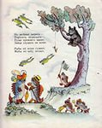
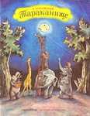
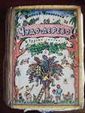
Владимир Михайлович Конашевич
В 20-е годы состоялось знакомство художника с Корнеем Ивановичем Чуковским, переросшее затем в дружбу, тесное сотрудничество, а иногда и соавторскую работу по созданию книги. Между тем, начало этого знакомства было не очень приятным. Чуковскому крайне не понравились рисунки Конашевича: "Третьего дня пошёл я в литографию Шумахера и вижу, что рисунки к "Мухе-цокотухе" так же тупы, как и рисунки к "Муркиной книге". Это привело меня в ужас", - записал Корней Иванович в дневнике. Чуковский поехал в Павловск знакомиться с художником…

Slide 7
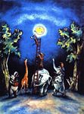
Владимир Михайлович Конашевич
Художник был очень точен в деталях. Хотелось внимательно разглядывать каждый предмет. Если он изображал пир у Мухи-Цокотухи, то каждый кренделек на столе, каждая ягодка в варенье, каждый цветочек на чайнике был прорисован тщательно и словно бы зыбко. Все в этих рисунках жило своей жизнью: мерцало, дышало, переливалось.

Slide 8
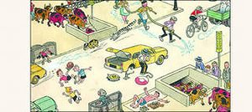
Владимир Михайлович Конашевич
С детскими журналами Конашевич сотрудничал постоянно. Он делал иллюстрации для первого советского журнала для детей "Северное сияние", который выходил под редакцией М.Горького. Рисовал для "Чижа" и "Ежа", "Весёлых картинок", "Мурзилки"… Война застала художника в Павловске. Уже перед самым наступлением фашистских войск он успел уехать в Ленинград, где и провёл всю блокаду и всю войну.

Slide 9
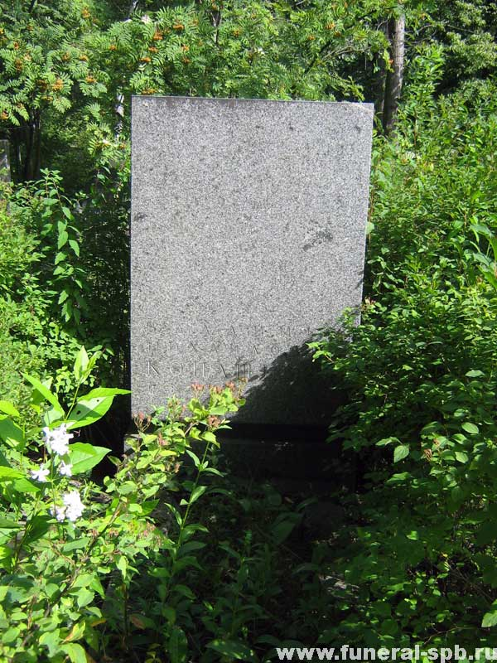
Владимир Михайлович Конашевич
Через все нападки и травлю художник прошёл так же размеренно и внешне спокойно, ни под кого не подстраиваясь и оставаясь самим собой не только в жизненных ситуациях, но и в творчестве, сохранив до конца своих дней умение радоваться жизни и умение передать эту радость детям. "Ваше чудотворное искусство, - писал Конашевичу К.И. Чуковский, - воспитывает в детях вкус, чувство красоты и гармонии, радость бытия и доброту. Потому что помимо всего Ваша живопись - добрая, в каждом Вашем штрихе, в каждом блике я всегда чувствовал талант доброты - огромное, в три обхвата сердце, без которого было бы никак невозможно Ваше доблестное служение детям".
В.М. Конашевич умер в Ленинграде 27 февраля 1963 года и был похоронен на Богословском кладбище.

